Slide 1
Демокрит – V в. до н.э. назвал частицы атом, что значит неделимый…
Начало вселенной – атомы и пустота, все же остальное существует лишь во мнении – Демокрит
Эпикур добавил две идеи: к числу свойств атомов относится вес, движение атомов вследствие тяжести сопровождается их самопроизвольными отклонениями, что обеспечивает возможность столкновений и сочетаний атомов.
Атомы бесчисленны по величине и носятся они во вселенной, кружась в вихре….Таким образом образуются: огонь, вода, воздух, земля….

Slide 2
Лукреций Кар –»О природе вещей» -..
… запахи мы обоняем различного рода
Хоть и не видим совсем, как в ноздри они проникают…
…Но это все обладает, однако, телесной природой.
Если оно способно приводить наши чувства в движенье:
Ведь осязать, как и быть осязаемым, тело лишь может.
И, наконец, на морском берегу, разбивающим волны,
Платье сыреет всегда, а на солнце вися, оно сохнет;
Видеть, однако, нельзя, как она исчезает от зноя…
Теплота – флагистон…. Ломоносов – листья в лесу… Карно –французский инженер_»Тепло – не что иное, как движущаяся сила или, вернее, движение, изменившее свой вид; это движение частиц тела; Повсюду, где происходит уничтожение движущей силы, возникает одновременно теплота в количестве, точно пропорциональном количеству исчезнувшей движущей силы..
Клаузиус –(немецкий физик)-»Во всех случаях, когда из теплоты появляется работа, тратится пропорциональное полученной работе количество тепла, и, наоборот, при затрате той же работы получается то же количество тепла..

Slide 3
1827 год Броун, наблюдавший под микроскопом цветочную пыльцу, обнаружил хаотичное движение отдельных пылинок
Жан Батисто Перрен – 1913 – книга «Атомы»-объяснение Броуновского движения… Объемы зернышек менялись в отношении от 1 до 50, расчеты 13 000 зернышек, концентрация по геометрической прогрессии

Slide 4
Первым действительно научным обоснованием атомистической теории, утверждающей , что всякий химический элемент состоит из мельчайших частиц, явилась работа английского школьного учителя математики Дж.Дальтона (1766-1844), статья которого, посвященная этой проблеме, появилась в 1803.
Он установил, что отношения прореагировавших количеств водорода и кислорода всегда представляют собой отношения небольших целых чисел. Так, при образовании воды (H2O) в реакцию с 16 г кислорода вступают 2,016 г газообразного водорода, а при образовании перикиси водорода (H2O2) с 2,016 г водорода соединяются 32 г газообразного кислорода

Slide 5
Джон Дальтон считал, что элемент – это вещество, состоящее из атомов одного сорта, а разные атомы отличаются по весу..
Дальтон полагал, что в химических реакциях соединения происходит объединение атомов.
Амедео Авогадро ввел понятие молекулы и считал, что частицы простых газов есть молекулы, состоящие из двух атомов
Большое количество экспериментальных данных, относящихся не только к газам, но также и к жидкостям и твердым соединениям, собрал Й.Берцелиус (1779-1848), который провел точные измерения реагирующих масс элементов для многих соединений

Slide 6
В 1811 А. Авогадро (1776-1856) выдвинул гипотезу, которая значительно упрощала анализ того, как из элементов образуются соединения, и устанавливала различие между атомами и молекулами. Его мысль состояла в том, что равные объемы газов, находящиеся при одинаковых температуре и давлении, содержат одно и то же число молекул.
Один моль идеального газа при нормальных условиях (н.у.), т.е. стандартных температуре и давлении, занимает объем 22,4 л. Число Авогадро - это полное число молекул в одном моле вещества или в 22,4 л газа при н.у.

Slide 7
Электро́лиз — физико-химический процесс, состоящий в выделении на электродах составных частей растворённых веществ или других веществ, являющихся результатом вторичных реакций на электродах, который возникает при прохождении электрического тока через раствор, либо расплав электролита.
Упорядоченное движение ионов в проводящих жидкостях происходит в электрическом поле, которое создается электродами — проводниками, соединёнными с полюсами источника электрической энергии.
Анодом при электролизе называется положительный электрод, катодом — отрицательный[ Положительные ионы — катионы — (ионы металлов, водородные ионы, ионы аммония и др.) — движутся к катоду, отрицательные ионы — анионы — (ионы кислотных остатков и гидроксильной группы) — движутся к аноду

Slide 8
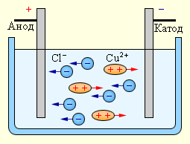
Электролиз включает два процесса: миграцию реагирующих частиц под действием электрического поля к поверхности электрода и переход заряда с частицы на электрод или с электрода на частицу

Slide 9
Борис Семенович Якоби из письма к Фарадею – работая над электромагнитными явлениями, я нашел…. Что при помощи вольтаического действия можно получить рельефную копию с награвированной медной пластины и что с полученной рельефной копии можно получить обратную копию тем же самым процессом, так что создалась возможность размножения медных копий в любом количестве…

Slide 10
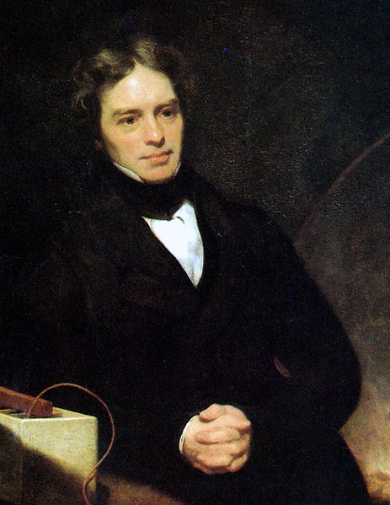

е:
  m — масса осаждённого на электроде вещества в граммах
Q — полный электрический заряд, прошедший через вещество
F = 96 485,3383(83) Кл·моль⁻¹ — постоянная Фарадея
M — молярная масса вещества
z — валентное число ионов вещества (число электронов на один ион).

Slide 11
Для выделения одного моля вещества, т.е. m = M, через электролит должен пройти заряд q = F.
Измерив этот заряд и, зная, что в моле вещества содержится число ионов, равное числу Авогадро N_{A}, можно найти заряд одного иона.
Расчет выполнил ирландский ученый Стоней в 1874 году. Он предложил назвать значение элементарного заряда электроном. Но электрон Стонея – не частица вещества, а название минимального количества электричества.
Мысль о дискретности электричества высказывалась еще раньше немецким физиком Вильгельмом Вебером, который считал, что с каждым весомым атомом связан электрический атом.
Но в это время была создана теория магнитного поля Максвеллом, в основе которой лежала идея непрерывной среды.

Slide 12
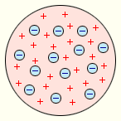
Модель атома Дж. Томсона
1903 год
Модель Томсона (иначе называемая «пудинговая модель атома») — модель атома, предложенная в 1904 году Джозефом Джоном Томсоном. Открыв в 1897 году электрон, Томсон предположил, что «корпускулы» являются составными частями атома и решил создать модель атома, отражающую это предположение.

Slide 13
В 1896 году Анри Беккерель открывает явление радиоактивности. Вскоре обнаруживается, что под действием магнитного поля излучение расщепляется, одна из которых отклоняется как поток отрицательно заряженных частиц…Отношение e/m как и у катодных лучей..
В 1887 году Герц обнаруживает, что, если шарик осветить ультрафиолетовым светом, разряд наступает раньше…
1888 г – Столетов А.Г. Провел опыты, в которых между заряженными пластинами конденсатора возникает ток, если катод освещается ультрафиолетовым светом..
1899 год Томсон измерил отношение e/m для частиц, возникающих при фотоэффекте

Slide 14
Фотоэлектрический эффект
был открыт в 1887 году немецким физиком Г. Герцем
и в 1888–1890 годах экспериментально исследован А. Г. Столетовым.
Наиболее полное исследование явления фотоэффекта было выполнено Ф. Ленардом в 1900 г. К этому времени уже был открыт электрон (1897 г., Дж. Томсон), и стало ясно, что фотоэффект (или точнее – внешний фотоэффект) состоит в вырывании электронов из вещества под действием падающего на него света.

Slide 15
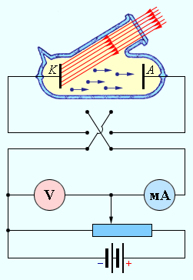

Slide 16
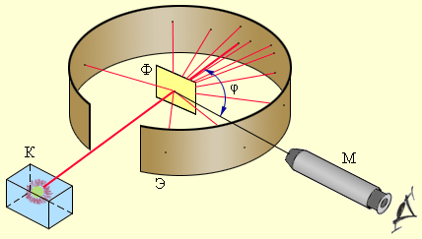
Схема опыта Резерфорда по рассеянию
α-частиц.
K – свинцовый контейнер с радиоактивным веществом,
Э – экран, покрытый сернистым цинком,
Ф – золотая фольга,
M – микроскоп

Slide 17
От радиоактивного источника, заключенного в свинцовый контейнер, α-частицы направлялись на тонкую металлическую фольгу. Рассеянные частицы попадали на экран, покрытый слоем кристаллов сульфида цинка, способных светиться под ударами быстрых заряженных частиц. Наблюдения рассеянных α-частиц в опыте Резерфорда можно было проводить под различными углами φ к первоначальному направлению пучка.
Было обнаружено, что большинство α-частиц проходит через тонкий слой металла, практически не испытывая отклонения. Однако небольшая часть частиц отклоняется на значительные углы, превышающие 30°. Очень редкие α-частицы (приблизительно одна на десять тысяч) испытывали отклонение на углы, близкие к 180°.

Slide 18
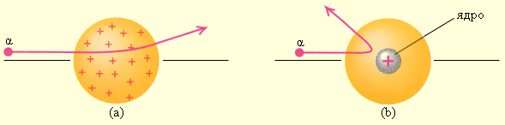
Рассеяние α-частицы в атоме Томсона (a) и в атоме Резерфорда (b)
Таким образом, опыты Резерфорда и его сотрудников привели к выводу, что в центре атома находится плотное положительно заряженное ядро, диаметр которого не превышает10^{–14}–10^{–15} м. Это ядро занимает только 10^{–12} часть полного объема атома, но содержит весь положительный заряд и не менее 99,95 % его массы

